Slide 1

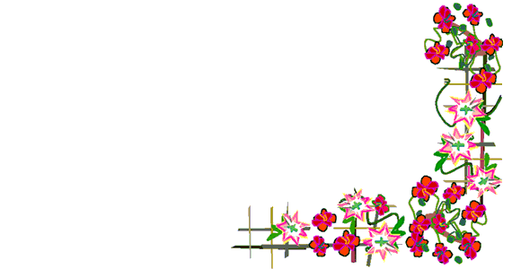
TRƯỜNG TIỂU HỌC GIANG BIÊN
MÔN : TOÁN - LỚP 3
BÀI : BẢNG NHÂN 9

Slide 2




Thứ tư ngày 1 tháng 12 năm 2021
Toán
I. HOẠT ĐỘNG KHỞI ĐỘNG
TRÒ CHƠI: Chuyền điện

Slide 3


Thứ tư ngày 29 tháng 12 năm 2021
Toán
Bảng nhân 9
II. Hoạt động:Hình thành kiến thức
II. Hoạt động:Hình thành kiến thức

Slide 4
9 được lấy 1 lần, ta viết :
9 x 1 = 9
9 x 1 = 9
9 x 2 = 18
9 x 3 = 27
9 được lấy 2 lần, ta có :
9 + 9 =
9 x 4 = 36
9 x 2 =
18
Vậy: 9 x 2 = 18
9 x 5 = 45
9 x 6 = 54
9 được lấy 3 lần, ta có :
9 x 7 = 63
27
9 x 3 =
9 + 9 + 9 =
9 x 8 = 72
Vậy : 9 x 3 = 27
9 x 9 = 81
9 x 10 = 90

Slide 5


Lập bảng nhân 9
9 x 1 = 9
9 x 2 = 18
9 x 3 = 27
9 x 4 = 36
9 x 5 = 45
9 x 6 = 54
9 x 7 = 63
9 x 8 = 72
9 x 9 = 81
9 x 10 = 90

Slide 6

Toán
Bảng nhân 9
9
9
9
9
9
9
9
9
9
9
1
2
3
4
5
6
7
8
9
10
9
18
27
36
45
54
63
72
81
90
X
x
x
x
x
x
x x
xx
=
=
=
=
=
=
=
=
=
=
=

Slide 7
HỌC THUỘC BẢNG NHÂN 9
9 x 1 =
9
9 x 2 =
18
9 x 3 =
27
9 x 4 =
36
9 x 5 =
45
9 x 6 =
54
9 x 7 =
63
9 x 8 =
72
9 x 9 =
81
9 x 10 =
90

Slide 8
HỌC THUỘC BẢNG NHÂN 9
9 x 1 =
9
9 x 2 =
18
9 x 3 =
27
9 x 4 =
36
9 x 5 =
45
9 x 6 =
54
9 x 7 =
63
9 x 8 =
72
9 x 9 =
81
9 x 10 =
90

Slide 9



Thi đọc thuộc lòng bảng nhân 9

Slide 10
Bảng nhân 9
III. Hoạt động: Thực hành

Slide 11

TOÁN
BẢNG NHÂN 9
2. Luyện tập
Bài 1: Tính nhẩm
9 x 4 =
9 x 1 =
9 x 3 =
36
18
9 x 2 =
9 x 7 =
9 x 6 =
9
63
27
54
9 x 5 =
9 x 8 =
9 x 9 =
45
9 x 10 =
0 x 9 =
9 x 0 =
90
72
0
81
0
2
6
7
8
9
1
3
4
5
CHÚ Ý

Slide 12


VỞ
Bài 2: Tính :
a, 9 x 6 + 17
9 x 3 x 2
= 54 + 17
= 71
b, 9 x 7 - 25
9 x 9 : 9
= 63 - 25
= 38
= 27 x 2
= 54
= 81 : 9
= 9

Slide 13
3.Lớp 3B có 3 tổ , mỗi tổ có 9 bạn. Hỏi lớp 3B có bao nhiêu bạn ?
Tóm tắt:
VỞ Ô LY
1 tổ : 3 bạn
3 tổ : … bạn?
Bài giải:
Số bạn lớp 3B có là:
9 x 3 = 27( bạn)
Đáp số: 27 bạn

Slide 14
NHÓM 4
4. Đếm thêm 9 rồi viết số thích hợp vào ô trống:
9
18
27
36
45
54
63
72
81
90

Slide 15


Bảng nhân 9
IV. Hoạt động: Ứng dụng
Notes:
15

Slide 16

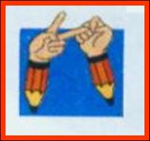

TRÒ CHƠI
Câu cá

Slide 17







Slide 18



9 x 7 =?
9 x 7 = 63
ĐÚNG

Slide 19
9 x 8 =?
9 x 8 = 72
ĐÚNG

Slide 20
9 x 4 =?
9 x 4 = 36
ĐÚNG

Slide 21
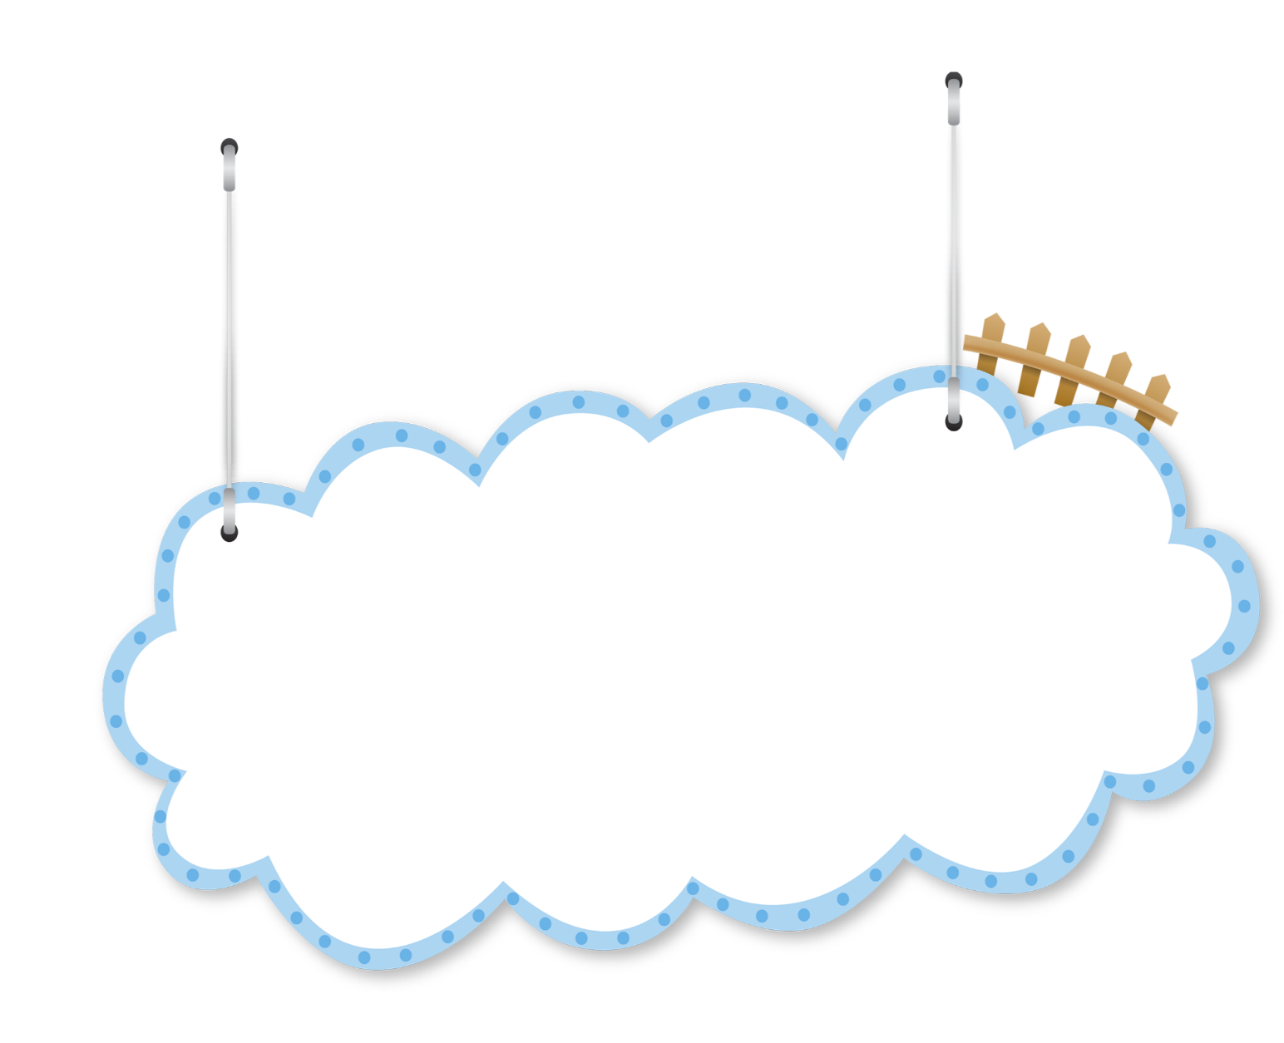
9 x 9 =?
9 x 9 = 81
ĐÚNG

Slide 22
9 x 2 =?
9 x 2 = 18
ĐÚNG

Slide 23

9 x 0 =?
9 x 0 = 0
ĐÚNG

Slide 24

Bảng nhân 9
V. Hoạt động: Sáng tạo
Đọc thuộc bảng nhân 9
Notes:
24

Slide 25

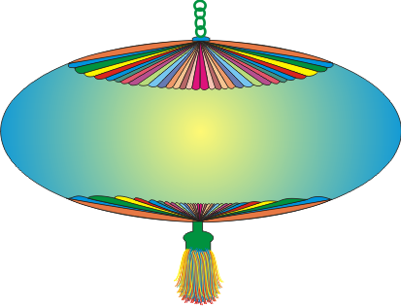


TRƯỜNG TIỂU HỌC GIANG BIÊN
Xin chào
Tạm biệt
Các em
Chúc các em chăm ngoan, học giỏi

